Slide 1
GEORGES GURVITCH
(1894-1965)

Slide 2
GEORGES GURVITCH
Bibliografia:
Jean Carbonnier, Sociologia Jurídica, Coimbra, 1979.
Ramón Soriano, Sociología del Derecho, Barcelona, 2011.
Renato Treves, Sociologia do Direito, S. Paulo, 2004.
Jean-Cassien Billier e Aglaé Maryioli, História da Filosofia do Direito, Lisboa, 2006.

Slide 3
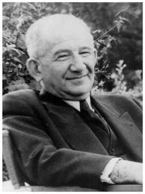
GEORGES GURVITCH

Slide 4
GEORGES GURVITCH
Obra:
“A ideia do direito social” (1932)
“Moral Teórica e Ciência dos Costumes” (1937)
“Ensaio de Sociologia” (1939)
“Elementos de Sociologia Jurídica” (1940)
“Sociologia do Direito” (1942)
“A Carta dos Direitos Sociais” (1945)
“A vocação actual da Sociologia” (1950)
“Tratado de Sociologia” (1958-1960).

Slide 5
GEORGES GURVITCH
1. Pluralismo jurídico. Pluralismo jurídico e democracia. Os sistemas jurídicos totalitários.
«O Estado não é outra coisa senão um pequeno lago profundo no imenso mar do direito que o circunda por todos os lados.» (Gurvitch)
2. Teoria dos factos normativos.
3. Direito social versus direito individual.

